Slide 1
Programação Concorrente
Princípio do projeto de Algoritmos Paralelos

Slide 2
Introdução
Um algoritmo sequencial te dá uma receita de passos sequenciais para resolver um problema usando apenas um único processador.
De forma similar, um algoritmo paralelo te dá uma receita de como resolver um problema usando para isto diversos processadores.

Slide 3
Introdução
Especificação de um algoritmo paralelo:
  Identificar quais são as partes do trabalho que podem executar de forma concorrente.
  Mapear as partes concorrentes nos processadores.
  Distribuir as entradas e saídas.
  Gerenciar o acesso a dados compartilhados.
  Sincronizar os processos nos vários estágios da execução paralela.

Slide 4
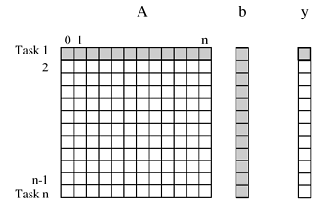
Decomposição
A decomposição é o processo de dividir a computação em pedaços menores que podem ser executados em paralelo.

Slide 5
Grafo de Dependências
Em geral, as tarefas devem esperar o resultado da computação de tarefas anteriores para que possam dar início a sua própria computação.
Para definir a “ordem” de execução das tarefas é usado um Grafo de Dependências.

Slide 6
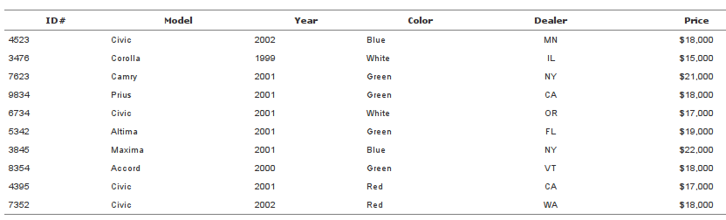
Grafo de Dependências
Exemplo: processamento de consultas.
MODEL="Civic" AND YEAR="2001" AND (COLOR="Green" OR COLOR="White")

Slide 7
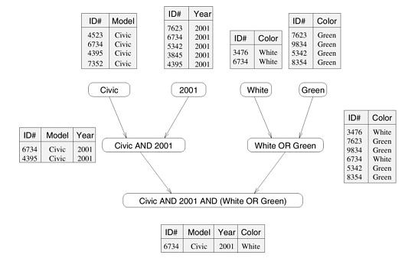
Grafo de Dependências

Slide 8
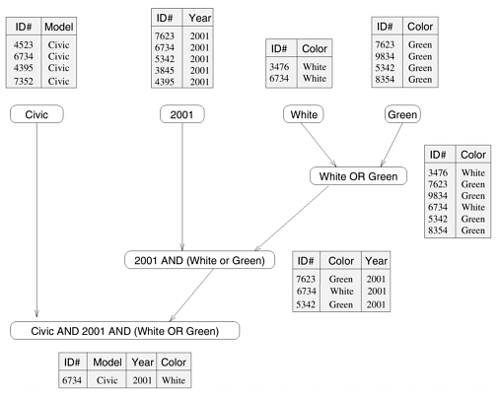
Grafo de Dependências

Slide 9
Granularidade
O número de tarefas a qual é dividido um problema define a sua granularidade.
  Fine-grained: são problemas quebrados em um grande número de pequenas tarefas.
  Corse-grained: são problemas quebrados em um pequeno número de tarefas grandes.
O máximo grau de concorrência é definido como o número máximo de tarefas que podem ser executadas concorrentemente

Slide 10
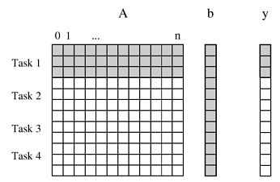
Granularidade

Slide 11
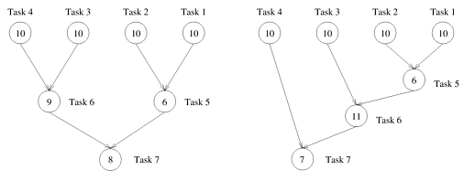
Grau de Concorrência Médio

Slide 12
Grau de Concorrência Médio
Fórmula Geral:
  (Soma total das tarefas)/(Soma do Caminho Crítico)
  Grafo 1: 63/27 = 2,33
  Grafo 2: 64/34 = 1,88

Slide 13
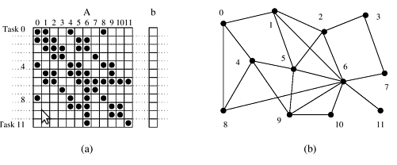
Grafo de Iteração de Tarefas

Slide 14
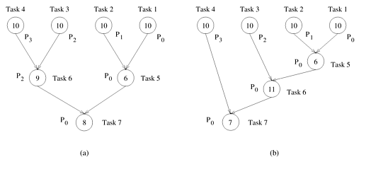
Mapeamento de Processos

Slide 15
Técnicas de Decomposição
Técnicas de quebra da computação para melhor aproveitamento do paralelismo. São elas:
  Decomposição recursiva;
  Decomposição de dados;
  Decomposição exploratória;
  Decomposição especulativa.

Slide 16
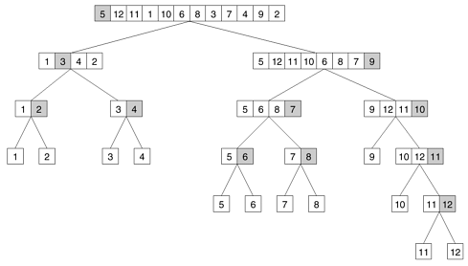
Decomposição Recursiva
Indução do paralelismo em problemas que podem ser resolvidos com a tática dividir para conquistar.

